Slide 1
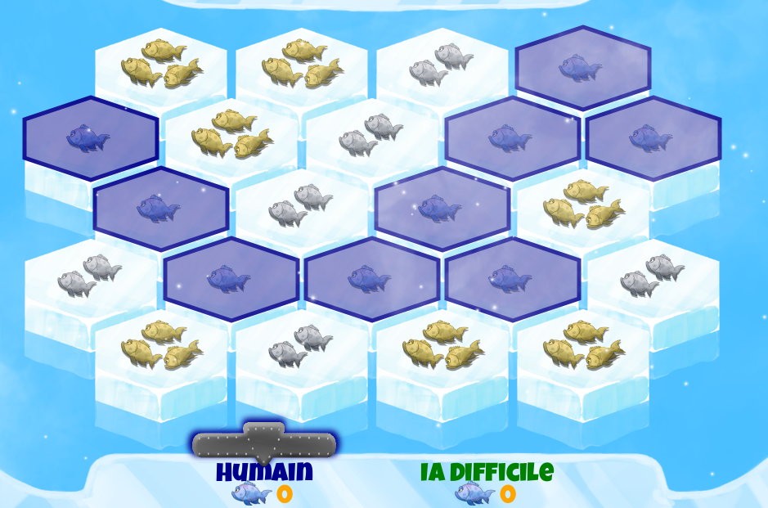
Placement en début de partie
-Le plus proche possible des bancs de poissons.
-En évitant les bords autant que possible.
-En essayant de bloquer l’ennemi autant que possible.
-En essayant de ne pas coller tout ses pingouins.

Slide 2
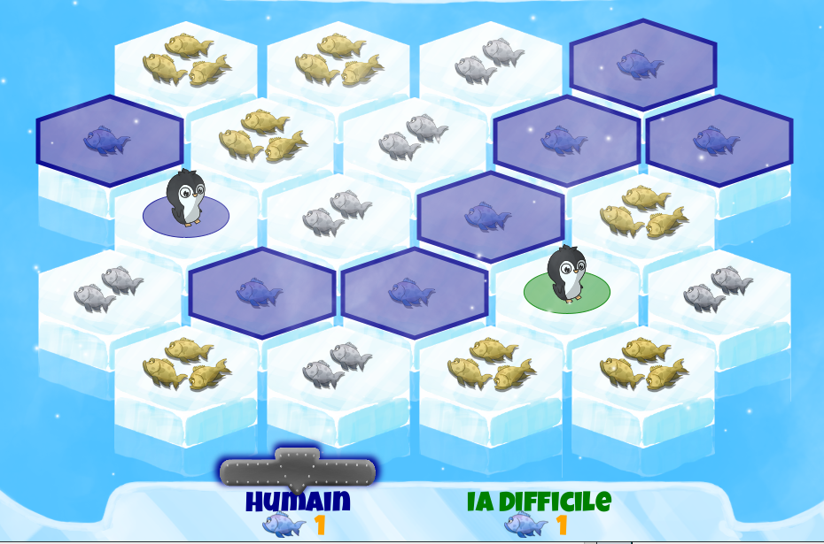
Placement en début de partie
-Le plus proche possible des bancs de poissons.
-En évitant les bords autant que possible.
-En essayant de bloquer l’ennemi autant que possible.
-En essayant de ne pas coller tout ses pingouins.

Slide 3
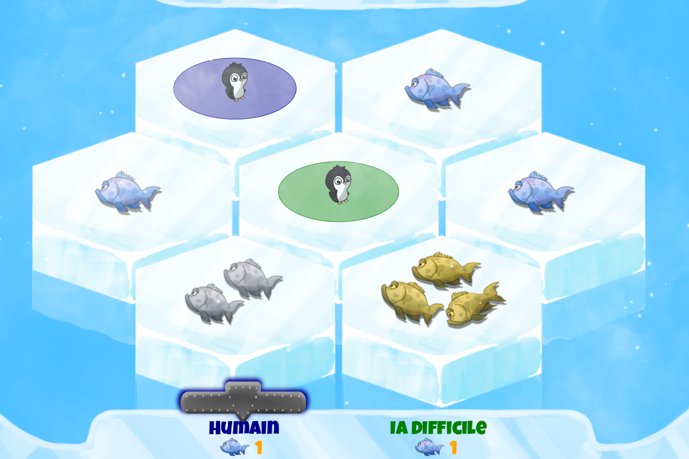
Spécificité de notre MinMax
[ ]
Plateau de base
[ 0,1 ]
[ 1,0 ]
Ré-évaluation des heuristiques
.
.
.
Évaluation des feuilles

Slide 4
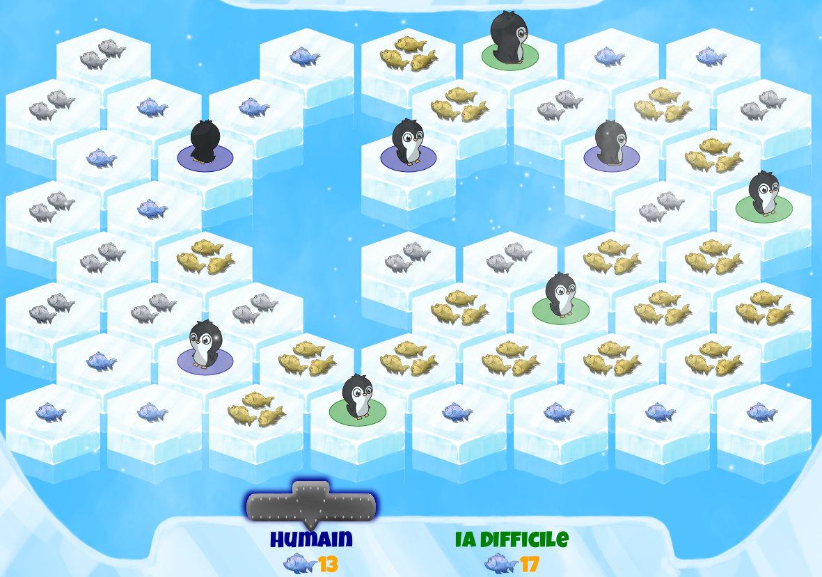
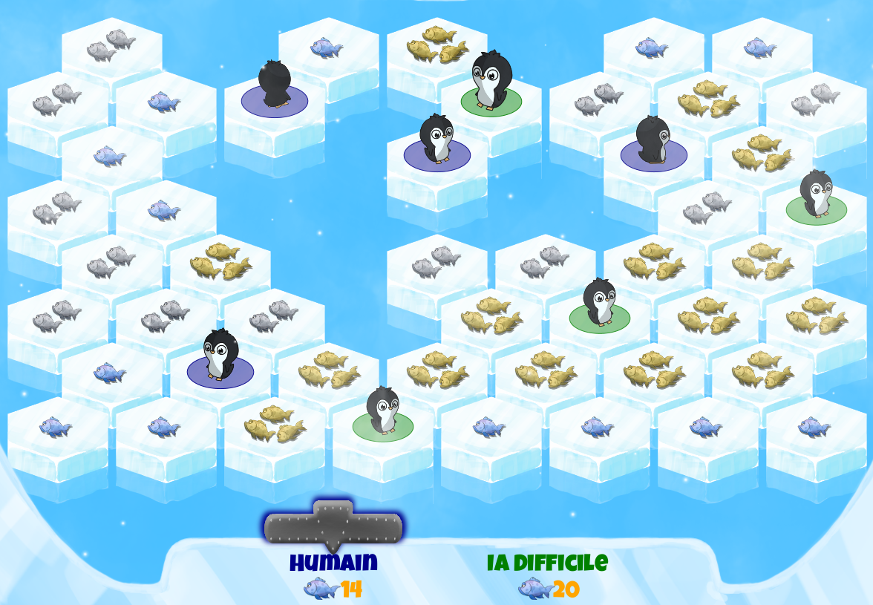
Évaluation des coups à venir
-Bloquer un pingouin ennemi

Slide 5
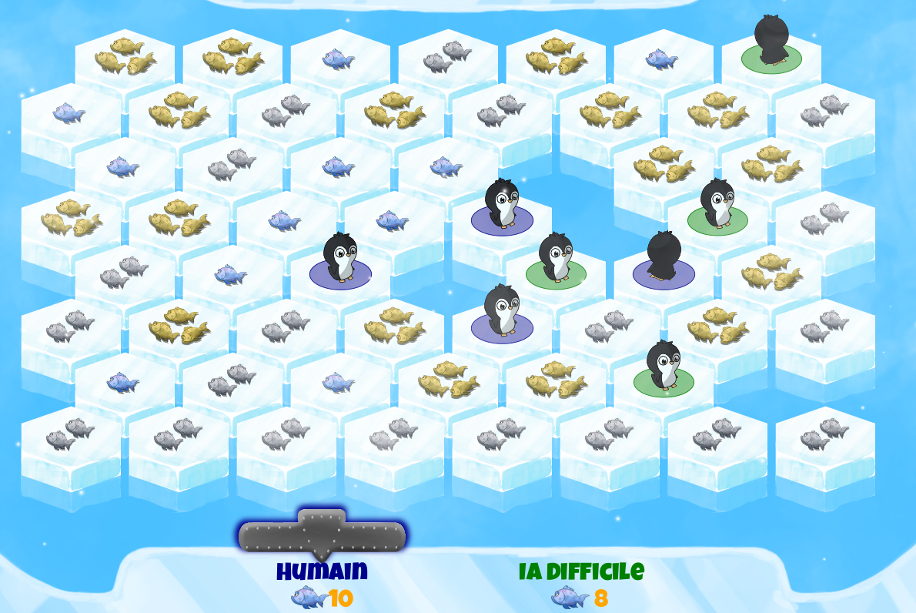
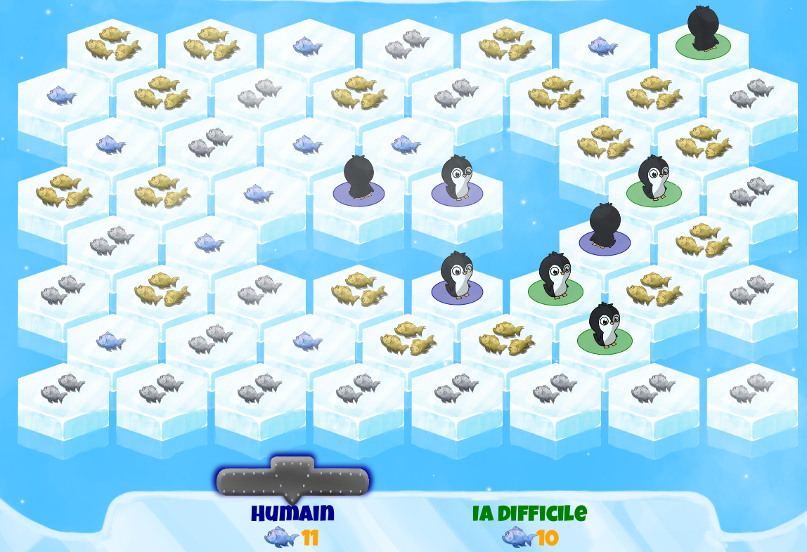
Évaluation des coups à venir
-Ne pas se faire bloquer un pingouin
-Ne pas condamner un pingouin

Slide 6
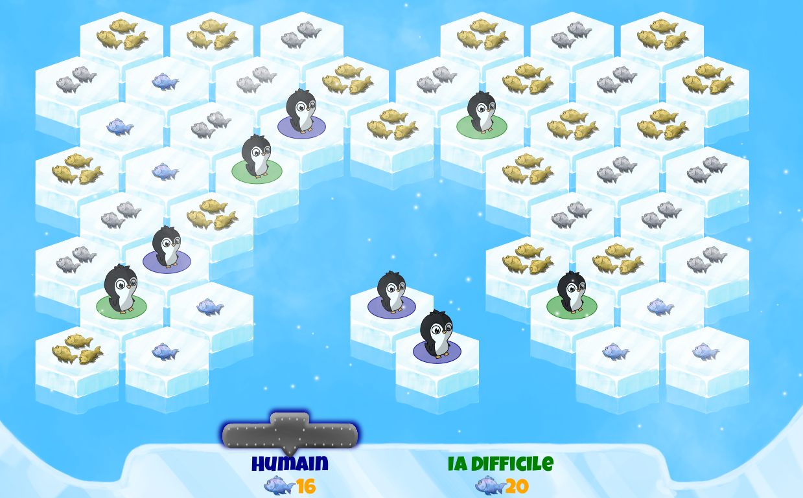
Évaluation des feuilles
-On essaie de ne pas laisser de
trop grandes parties de banquise à
un pingouin ennemi seul.
-On essai de s'isoler sur une grande
partie de banquise.
-On évite de laisser des grandes
îles sans aucun pingouins dessus.
-Si la partie est finie et que notre score est le plus élevé, on renvoie
une heuristique maximale.
-Si un ou plusieurs pingouins ennemis sont isolés sur une île suffisamment grande pour s'assurer la victoire, on renvoie une heuristique minimale.
Fin de partie
Parcours Eulérien

Slide 7
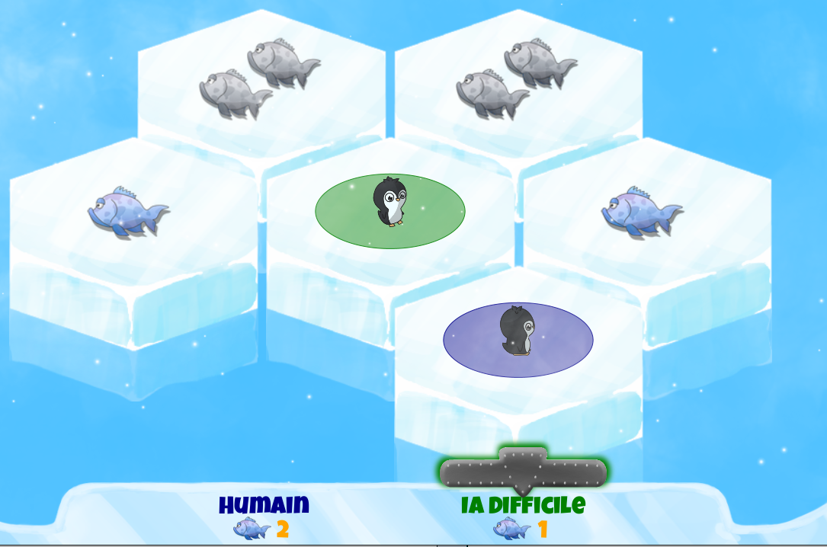
Améliorations possibles
-Multi-threader le calcul de l’arbre
-Faire en sorte que l’IA difficile puisse changer de stratégie selon la situation
-Optimiser le calcul du parcours Eulérien
Améliorations testées et abandonnées
-Multi-threader le calcul de l’arbre
-Faire en sorte que l’IA difficile puisse changer de stratégie selon la situation
-Calculer la profondeur a calculer de façon dynamique, pour chaque branches

Slide 8
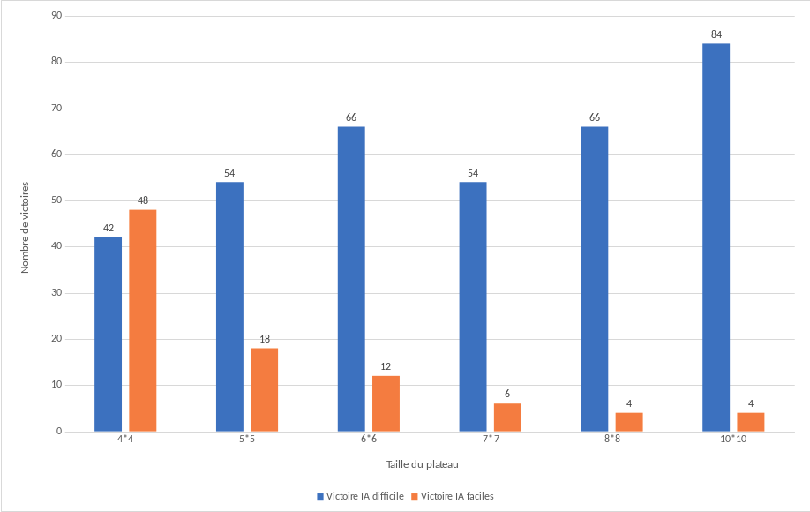
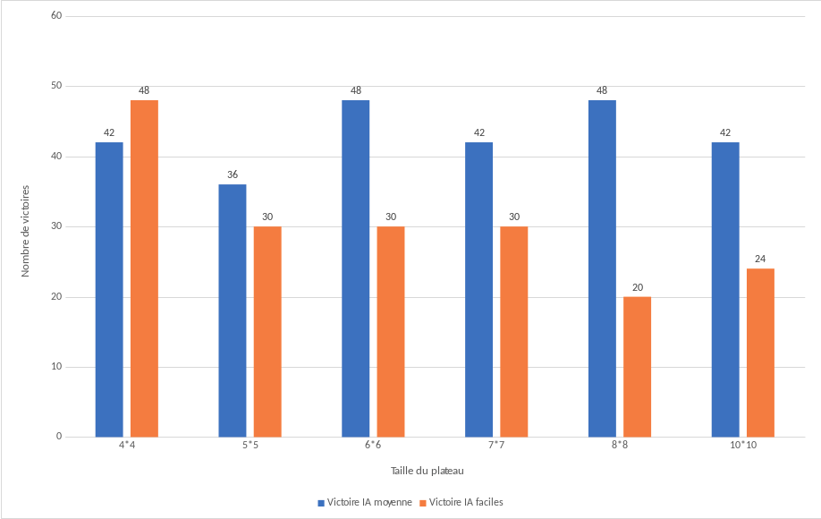
Résultats
Figure 1 : Difficile vs facile sur différents plateaux.
Figure 2 : Moyenne vs facile sur différents plateaux.

